Slide 1
Filmvisarna- Grupp 1
Kira, Alexandra, Kim, Samuel, Charlotte och Annelie

Slide 2
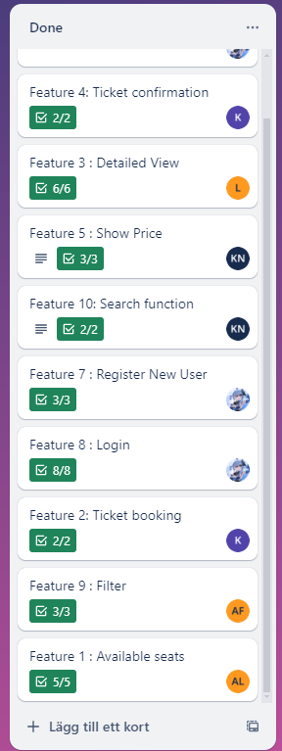
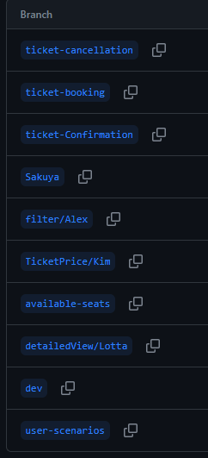
Vår uppstart
Github
Trello
Userscenarios
Uppdelning
Egna branches
Eget arbete i cypress

Slide 3
Hur har vi arbetat med projektet?
Dagliga möten
Kontinuerlig kontakt via chatt
Var och en valde en eller flera features och jobbade enskilt
Hjälpt varandra

Slide 4
Vad har varit bra eller enkelt?
Cypress
Trello
Alla tar ansvar
Kommunikation
Engagemang
Fin hemsida

Slide 5
Vad har varit mindre bra eller svårt?
Sammanfoga hela gruppen
Ta beslut
Hitta scenarion
Att hitta det man söker efter på cypress.io
Att skapa kortfattade scenarion
Vad är relevant

Slide 6
Features vi har testat:
Filter
Cancel booking
Register
Log in
Available Seats
Detailed View
Confirmation
Ticket booking
Show price
Search

Slide 7
Demo

